Slide 1



Software Tool Time

Slide 2
강의 개요
초급편
플러터 개요, 다트 기초문법
개발환경 세팅
여러가지 widget들 소개 및 사용해보기

Slide 3
Lecture:
배울 내용
Mobile App 개발 방법 (Native App / Mobile Web App / Hybrid App)
Flutter 소개
Dart 기초문법

Slide 4
1. 여러가지 Mobile App 개발 방법

Slide 5
Native App
특정 플랫폼에 맞추어 개발
Android: java, kotlin / ios: swift, objective-c
장점: 앱의 성능과 안정성, 각종 디바이스 접근 권한
단점: android, ios 따로 개발해야 함, 앱 개발에 시간이 많이 걸림

Slide 6
Mobile Web App
설치하지 않고 웹 기반으로 동작
플랫폼에 상관없이 JavaScript, HTML, CSS
장점: 설치 필요 없음, 웹 개발 언어로 제작(빠른 개발)
단점: 브라우저를 통해 이용해야 함, 네이티브 앱에 비해 성능과 안정성이 떨어짐

Slide 7
Hybrid App
네이티브 앱 + 웹 앱
Flutter, React-Native
장점: 개발 비용과 시간 단축(단일 코드베이스로 android, ios 모두에서 동작하는 앱 개발 가능 )
단점: 네이티브 앱에는 미치지 못하는 성능과 안정성

Slide 8
2. Flutter 소개

Slide 9

Flutter?
Google의 오픈소스 크로스플랫폼 GUI 어플리케이션 프레임워크
2018년 12월 Flutter 1.0 발표
Dart언어 사용
크로스 플랫폼 - Android, ios, Web, Linux, Windows, Fuchsia
Android, ios 인터페이스 통일 가능

Slide 10
왜 Flutter 인가?
기본 제공되는 다양한 위젯들로 초보자들도 고품질의 UI를 만들기 용이함
편리한 핫 리로드 기능 – 개발시간 단축
React-Native를 위해 알아야 할 것: JS/TS + CSS + JSX + React + React-Native
Flutter를 위해 알아야 할 것: Dart + Flutter

Slide 11
3. Dart 기초 문법

Slide 12
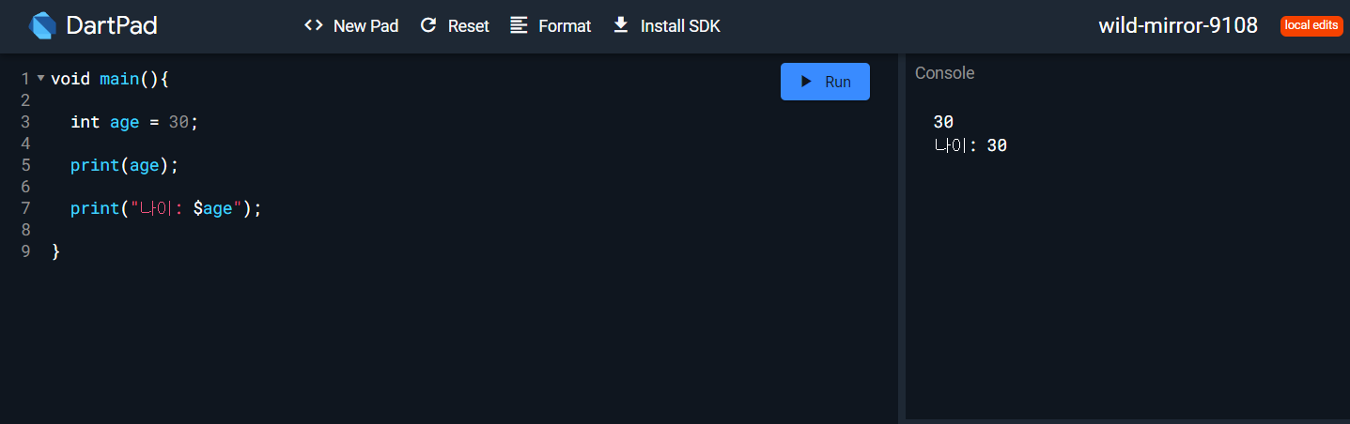
Main(), Int, print()

Slide 13
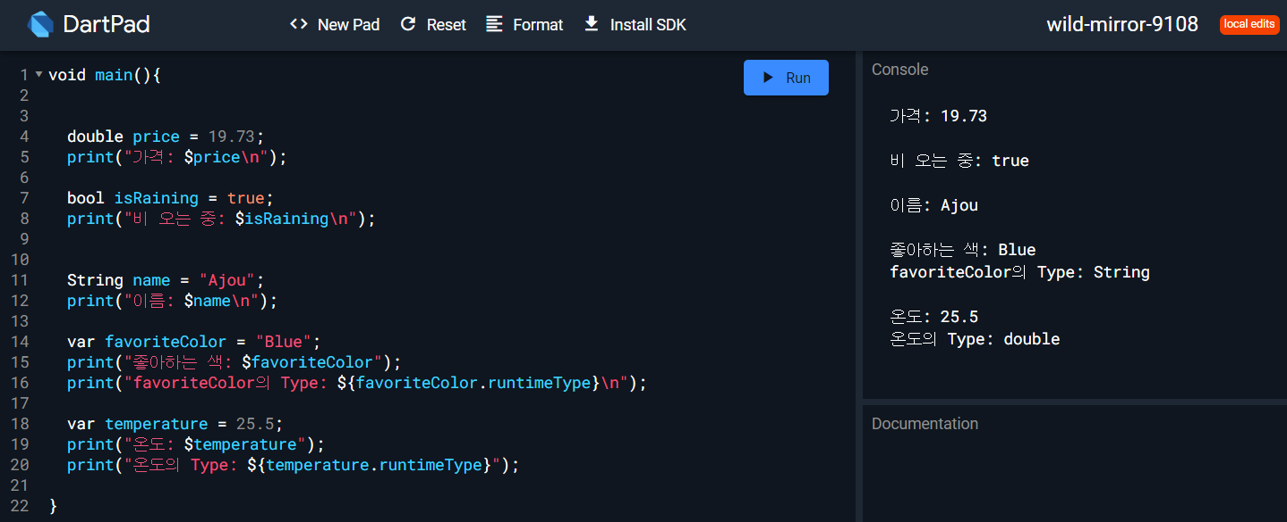
다양한 자료형과 var

Slide 14
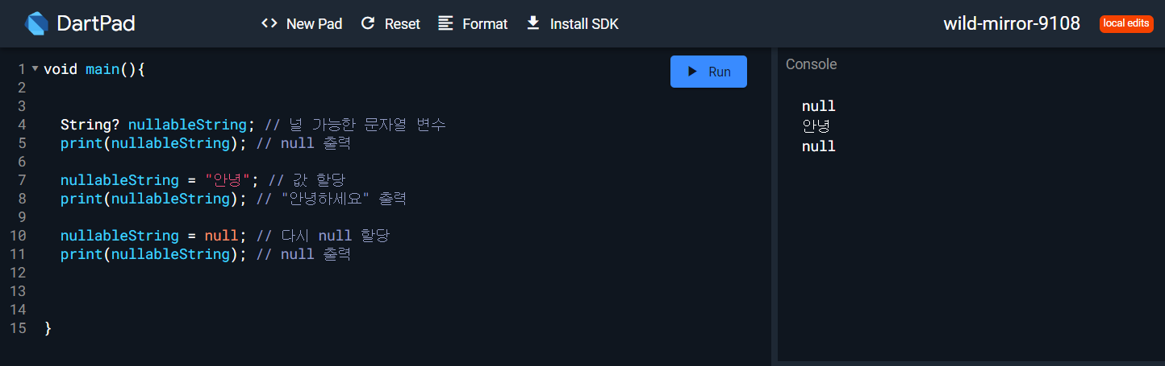
Null-safety와 Nullable - 1

Slide 15
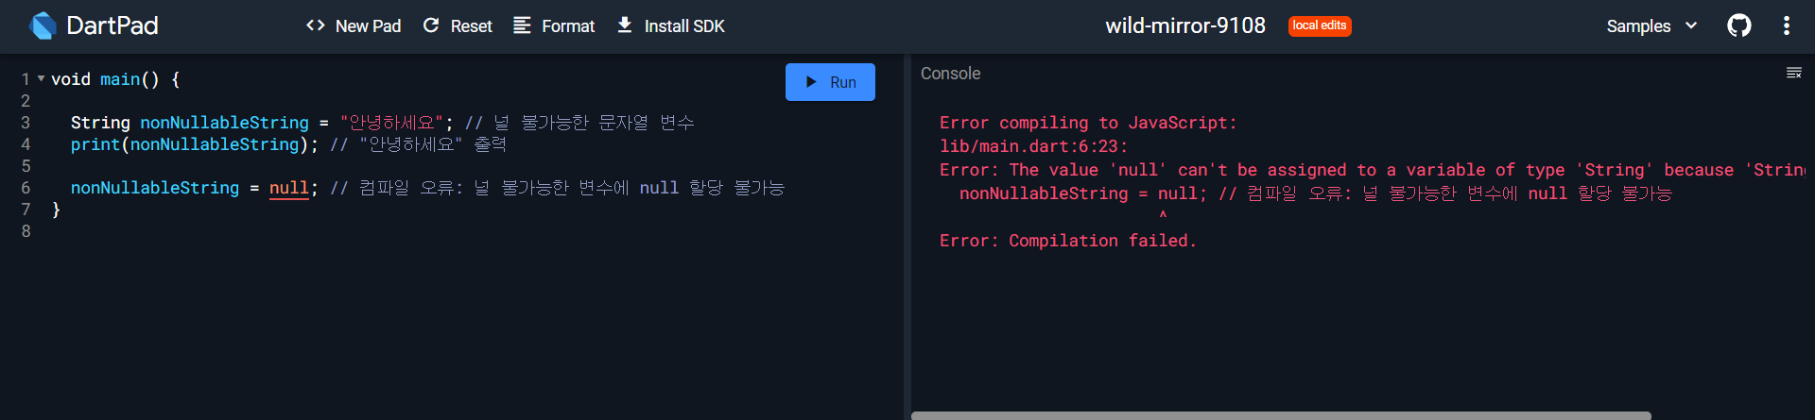
Null-safety와 Nullable - 2

Slide 16
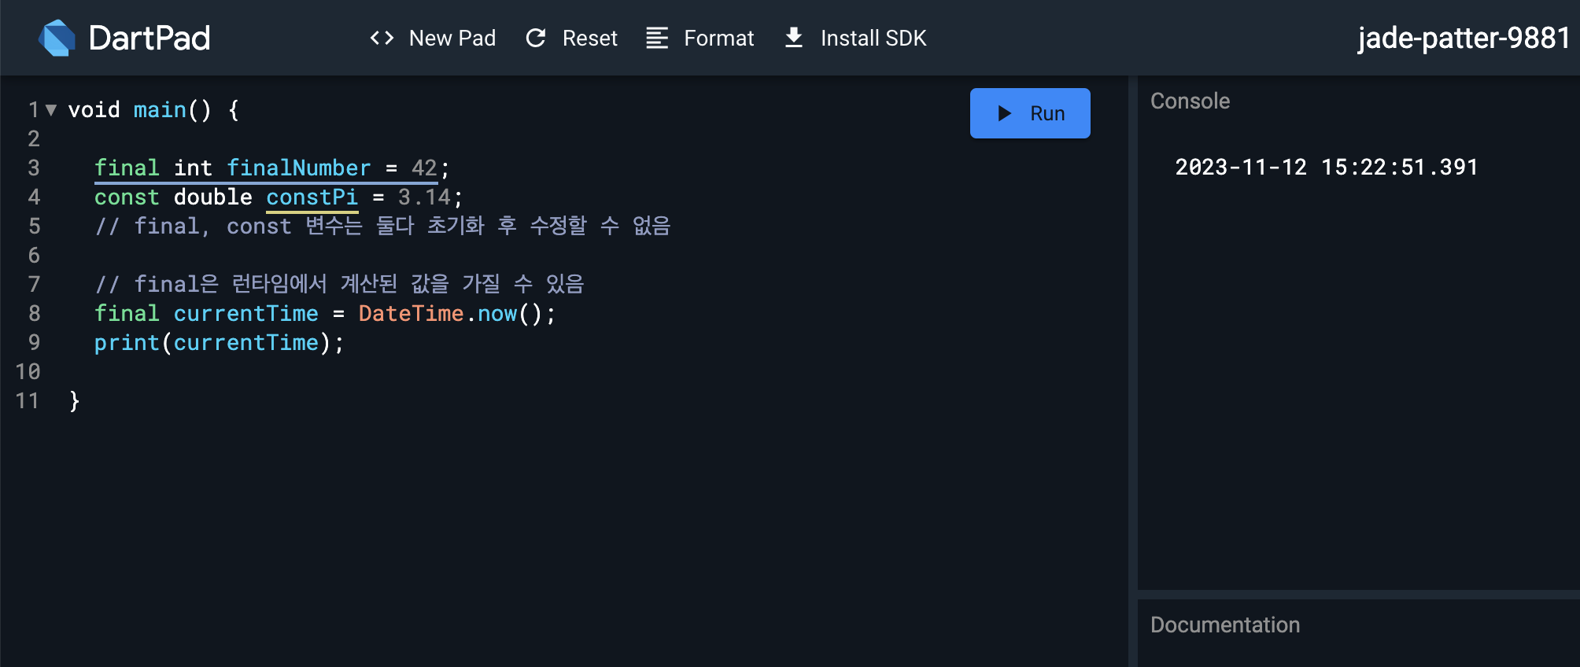
const 와 final

Slide 17
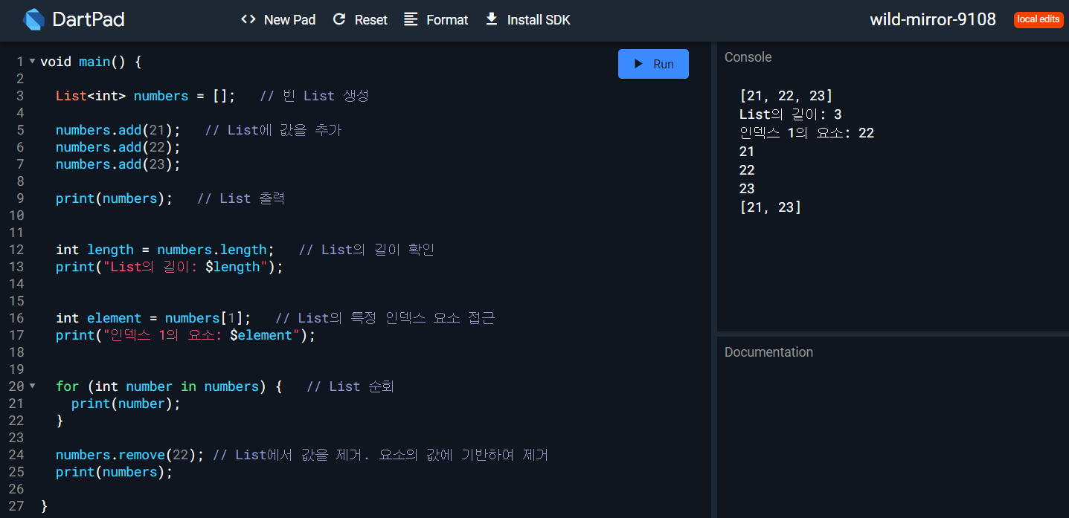
List – 1

Slide 18
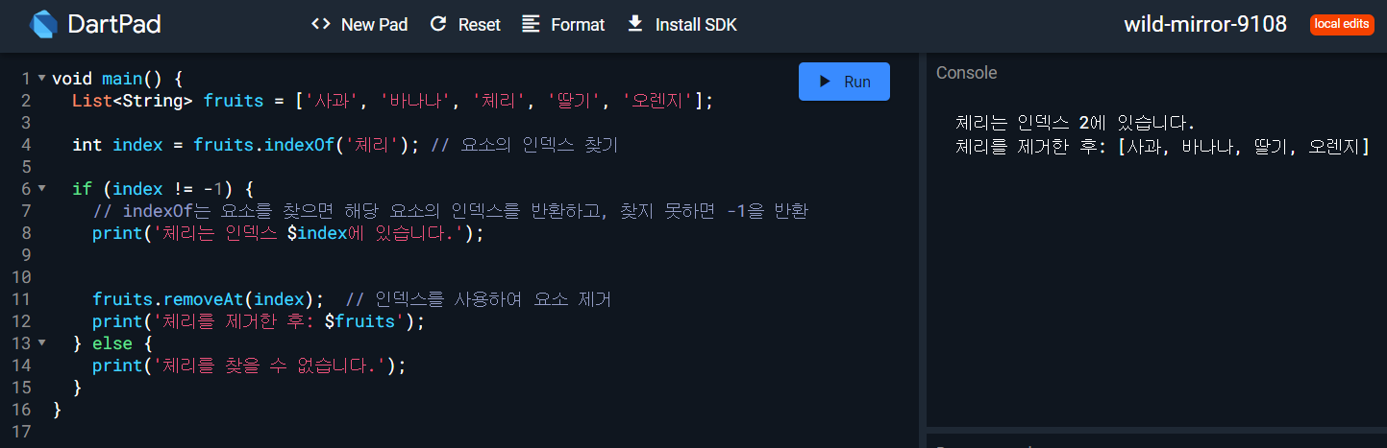
List - 2

Slide 19
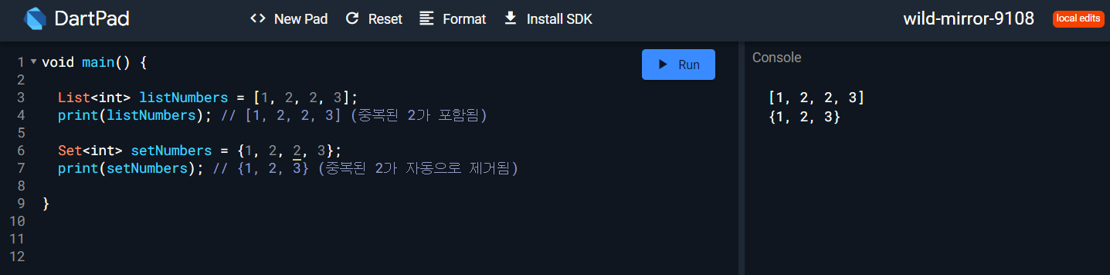
Set

Slide 20
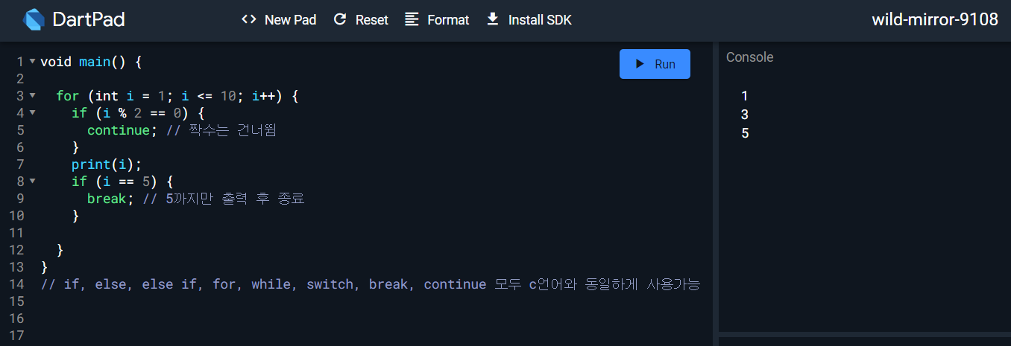
If문, 반복문

Slide 21
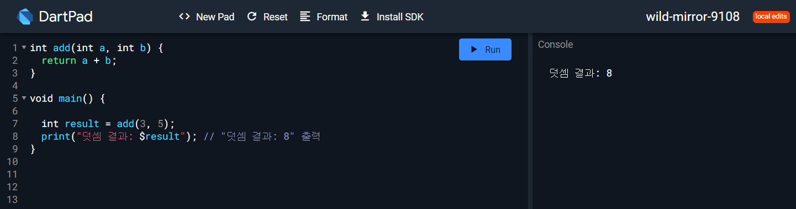
함수

Slide 22
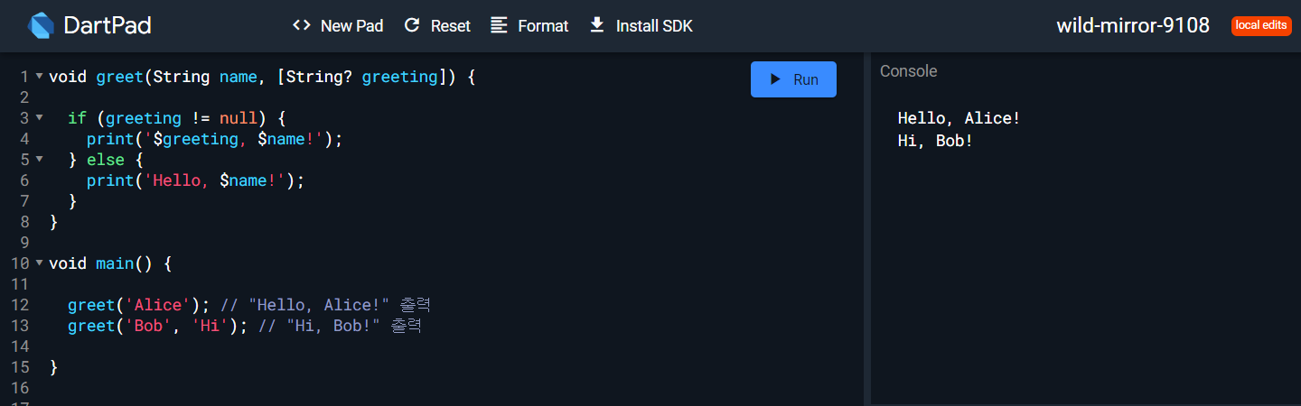
함수 – optional parameter

Slide 23
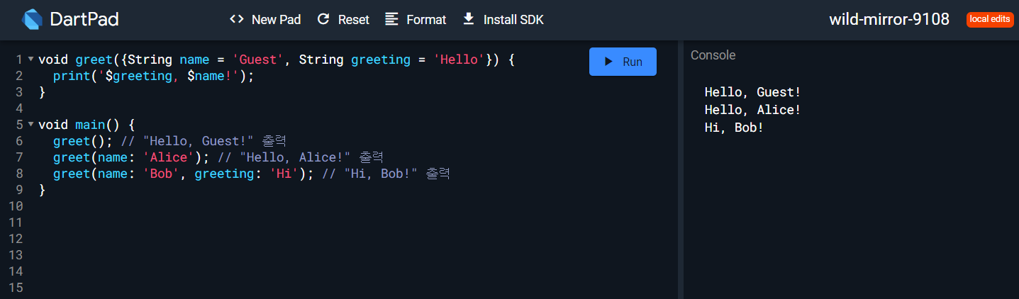
함수 – named parameter

Slide 24
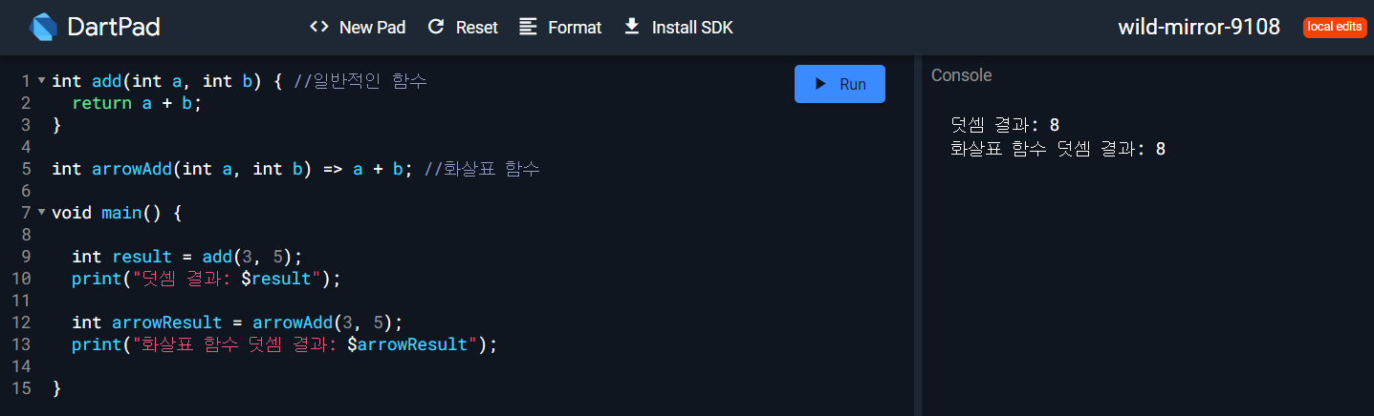
화살표 함수

Slide 25
Software Tool Time (소프트웨어 툴 타임)
(CC-BY-NC 4.0) Hwanyong Lee, Yeongbeom Song and Ajou University
Visit “Software Tool Time” channel in YouTube : https://www.youtube.com/c/SoftwareToolTime
All product names, trademarks, and/or company names are used solely for identification and belong to their respective owners.
“Software Tool Time” video is licensed to the public under a Creative Commons Attribution 4.0 License (https://creativecommons.org/license/by/4.0/)
Twin Musicom’s African Drums (Sting) is licensed to the to the public under a Creative Commons Attribution 4.0 License (Artist: http://www.twinmusicom.org/)

Slide 26


